Slide 1
Título de la ponencia o taller
Nombres y apellidos del autor
Correo@delautor -- celular
Nombres y apellidos del autor
Correo@delautor -- celular
Nombres y apellidos del autor
Correo@delautor -- celular

Slide 2
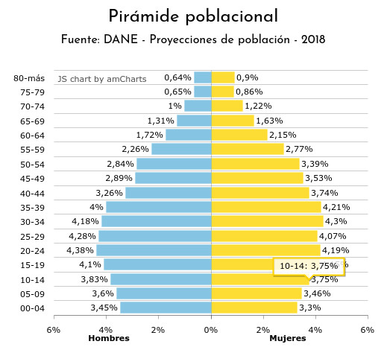
Título del tema
Tamaño de fuente:
50 puntos para texto de títulos.
30 puntos para texto de párrafos.
Color de fuente: en títulos como se indica, las demás de color blanco.
Efectos de transición sencillos, si lo desea.

Slide 3
Título del tema
Tamaño de fuente:
50 puntos para texto de títulos.
30 puntos para texto de párrafos.
Color de fuente: en títulos como se indica, las demás de color blanco.
Efectos de transición sencillos, si lo desea.

